Slide 1
Menu
首頁
發想
架構
Wireframe
找飲料？ Drivago
展示
分工
組長：四資三 103590033 趙映翔
組員：四資三 103590034 廖宣瑋
四資二 104590026 方婷瑩

Slide 2
發想
Menu
首頁
發想
架構
Wireframe
展示
由“找飯店？ Trivago”發想而來，如同Trivago的標語「用划算的價格找到您最理想的飯店」。
我們“找飲料？ Drivago ”保持著讓使用者得到他們心目中滿意的答案，並且提供自身的心得以供參考，最後再延續著好讀、好記、好玩的特色吸引目光。
分工

Slide 3
架構
Menu
首頁
發想
首頁
關於
聯繫我們
商品細節
商品1
商品2
商品3
架構
Wireframe
展示
分工

Slide 4
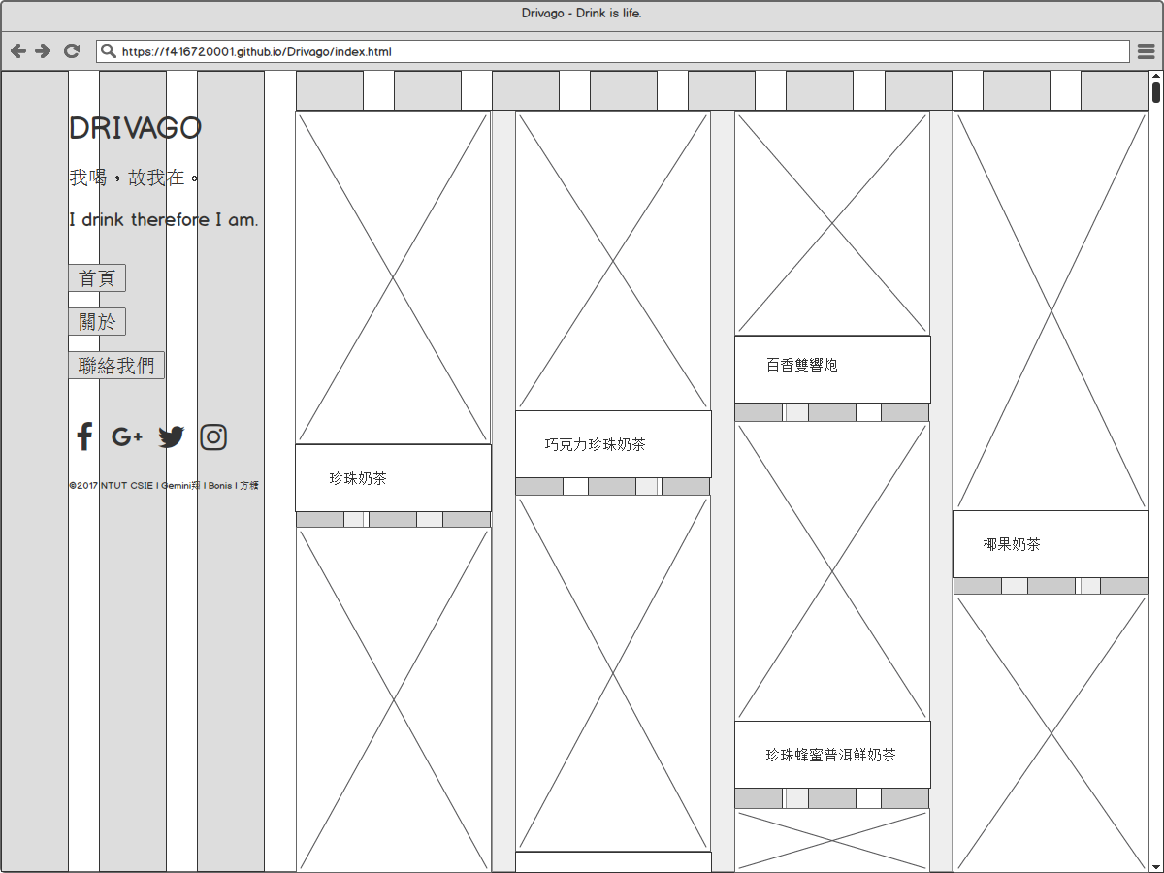
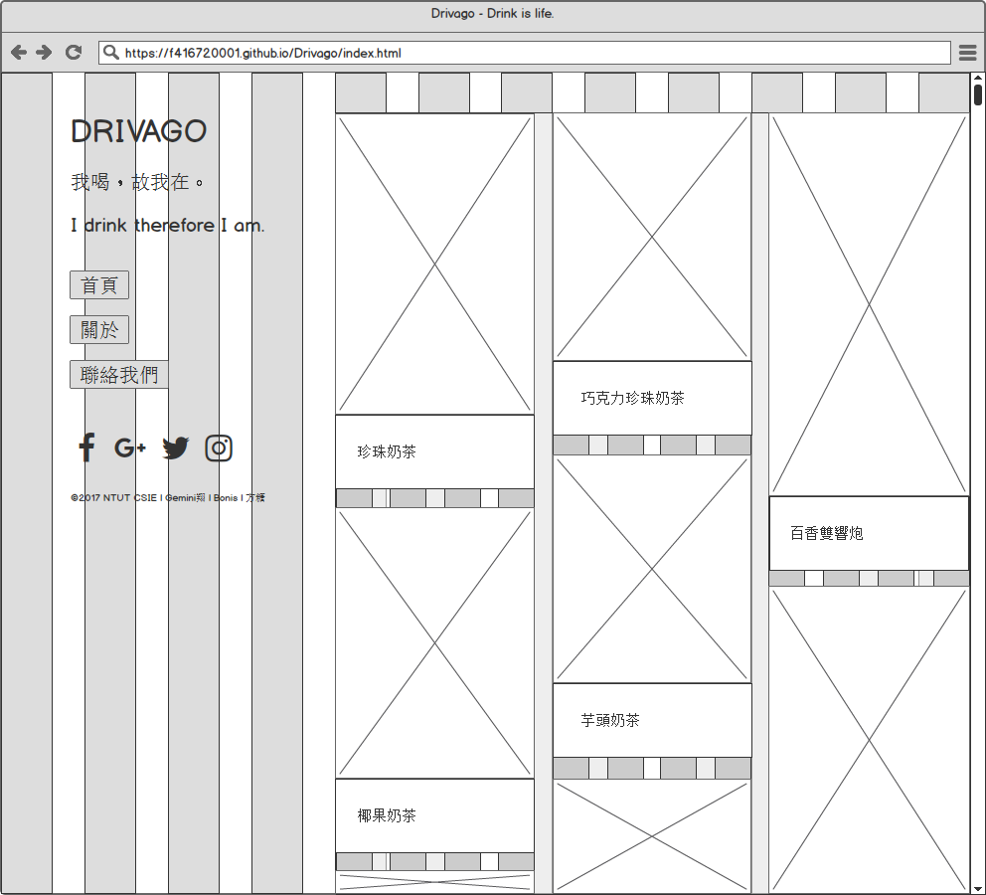
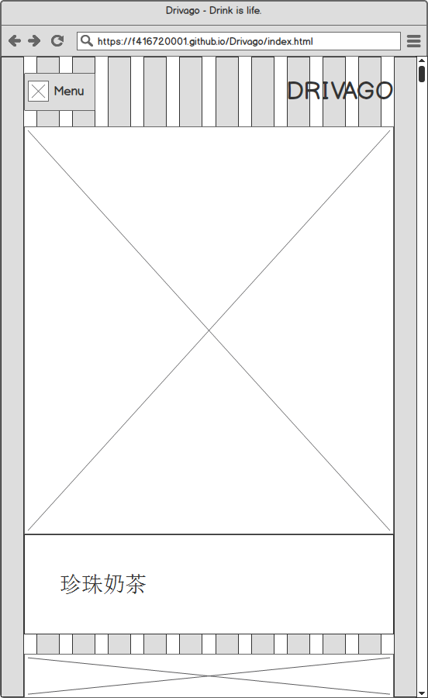
Wireframe
Menu
首頁
使用12行的Grid System
R
W
D
發想
>1200
992
<768
架構
Wireframe
展示
分工
3
9
4
8
12
3
3
3
3
4
4
4
Menu
768
6
6
6
6

Slide 5

展示
Menu
首頁
發想
架構
Wireframe
展示
分工
Drivago

Slide 6
分工
Menu
首頁
發想
架構
網頁程式實作、
網頁測試、創意發想、
網頁規劃
網頁程式實作、創意發想、
RWD實作、
Masonry瀑布流實作
Wireframe
展示
分工
網頁程式實作、網頁設計、圖檔設計、
PPT製作、Wireframe製作

